Slide 1

ICIG
论文题目
Enhancing Vision and Language Navigation with Prompt-based Scene Knowledge
基于提示的场景知识增强视觉和语言导航
汇报人：
杨东升

Slide 2
ICIG
主要内容
这篇论文探讨了如何让机器人在自然语言指令下进行导航任务。在这个任务中，导航器需要理解物体、方向以及房间类型等信息作为导航的地标。然而，由于现有分类器的准确性较低，导航器难以正确地编码房间类型信息，导致困惑和错误。为了解决这个问题，作者提出了使用可学习的提示池来编码房间类型信息，并将其与导航器结合使用。实验结果表明，该方法在REVERIE、R2R和SOON数据集上取得了良好的效果。

Slide 3
ICIG
方法
本文提出的导航方法基于单模态编码器来将视觉观察和指令编码为嵌入向量，并使用查询函数将其映射到提示池中以获取最接近cosine距离的前K个房间类型提示。这些选定的房间类型提示与实例上下文（即查询向量）交互，生成每个层的跨模态变换的隐藏特征。然后将这些隐藏特征添加到每个层的输入中，从而增强跨模态变换的性能。
该方法包括四个阶段：文本和视觉嵌入、房间类型提示生成、多模态交互以及动作预测。在文本和视觉嵌入阶段，单模态编码器用于将指令和图像编码为嵌入向量。然后，这些嵌入被映射到提示池空间以获得前K个房间类型提示。房间提示与实例上下文一起转换为隐藏特征，以通过跨模态变换共同地定位多模态特征。最后，跨模态变换的输出被馈送到导航动作预测模块。

Slide 4
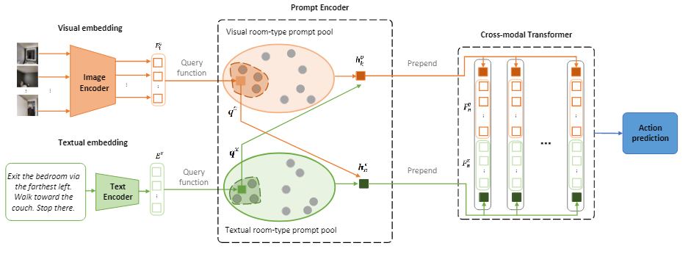
ICIG
结构框架图
视觉观察和指令由单模态编码器单独编码。然后使用查询函数将编码的特征映射到提示池中，以选择前 K 个房间类型提示。所选提示以及实例上下文（查询向量），为模型的每一层都生成隐藏特征。这些隐藏特征被添加到模型的每一层的输入之前。

Slide 5
ICIG
论文题目
Memory-Adaptive Vision-and-Language Navigation
记忆自适应的视觉和语言导航

Slide 6
ICIG
主要内容
本文介绍了一种名为“记忆自适应视觉语言导航”的方法，该方法旨在解决在动态导航过程中历史信息对决策的重要性问题。现有的方法使用存储历史记录的记忆库与当前场景中的多模型表示相结合以提高决策质量，但这些方法不能纯粹利用每个历史记录中同时存在的有益和有害线索，从而不可避免地引入噪声干扰决策。为了解决这个问题，作者提出了一个新颖的记忆自适应模型（MAM），可以动态抑制历史记录中的有害内容，只保留有助于导航的内容。具体来说，作者设计了两个关键模块：视觉自适应模块和文本自适应模块，分别基于场景相关的视觉和文本来限制历史噪声。此外，还引入了一个可靠性估计器模块来进一步改进上述自适应操作

Slide 7
ICIG
方法
本文提出了一种基于视觉与语言导航任务（Vision-and-Language Navigation）的模型，该模型包括三个模块：视觉自适应模块（Visual Adaptive Module）、文本自适应模块（Textual Adaptive Module）以及可靠性估计器模块（Reliability Estimator Module）。在视觉自适应模块中，通过使用视觉骨干网络（e.g., ViT-B/16）提取每个观察点的图像特征，并将其与相对朝向和俯仰角度一起表示为一组观察数据。在文本自适应模块中，将给定指令中的文本信息与历史记忆相结合，以更好地理解当前环境和任务需求。最后，在可靠性估计器模块中，通过对不同观察点之间的相似度进行比较，选择最可靠的观察点作为下一步行动。

Slide 8
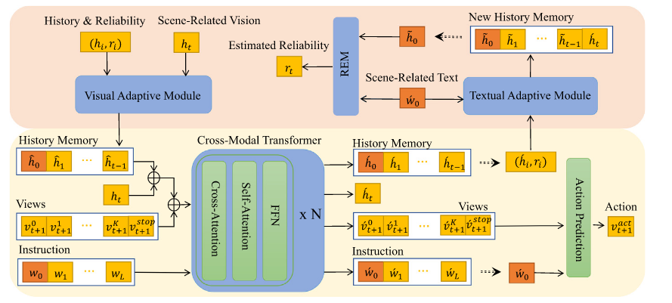
ICIG
框架图
视觉自适应模块和文本自适应模块分别专注于使用与场景相关的视觉和文本来约束历史噪声。对于每个历史步骤，可靠性估计器模块 (REM) 基于全局视觉和文本表示估计其可靠性。

